Slide 1
Lietuvos valstybės atkūrimo 100 metų jubiliejus (1918-2018 m.) Projektas – „Paukščiai – Lietuvos ambasadoriai“

Slide 2
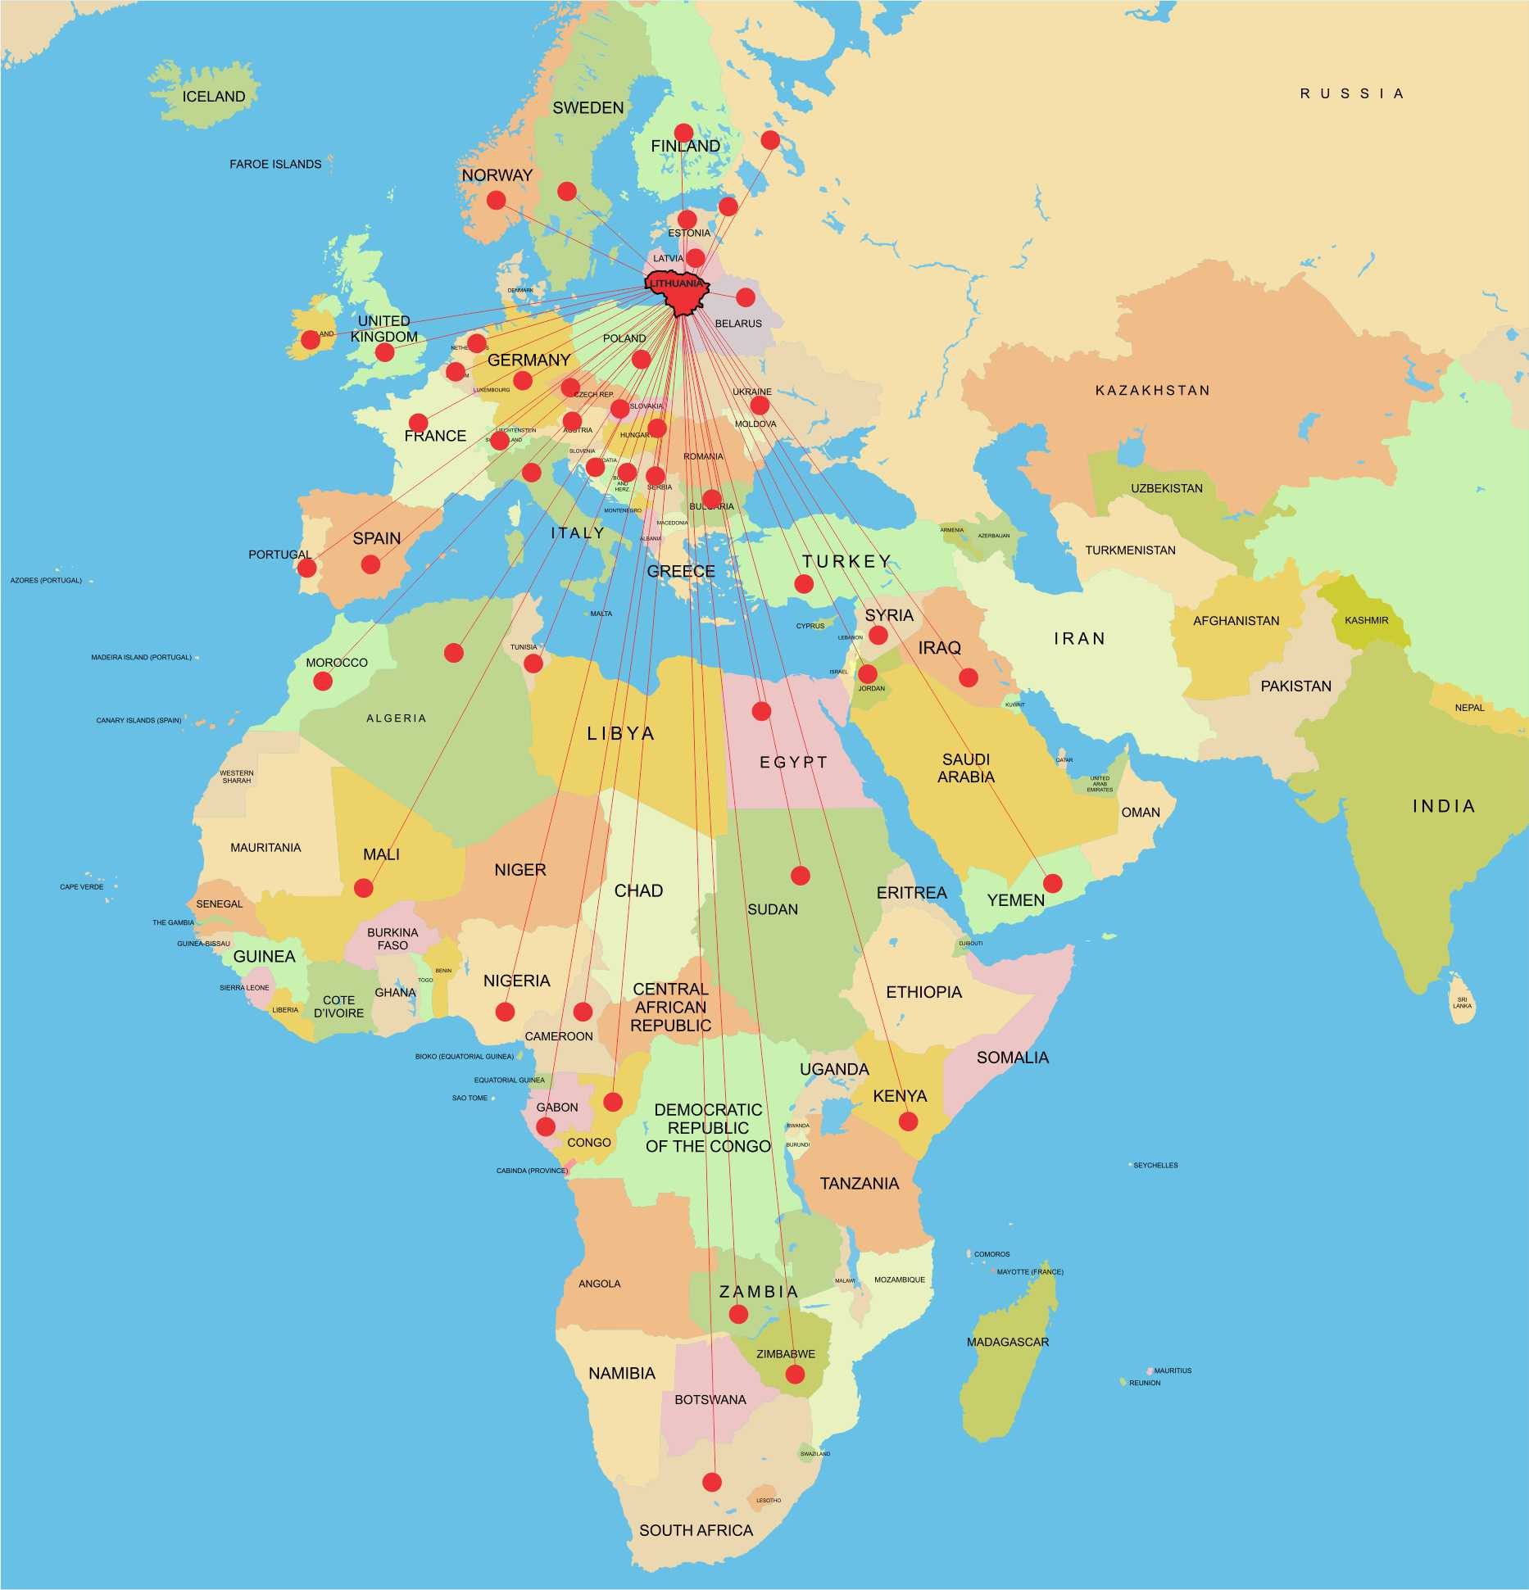
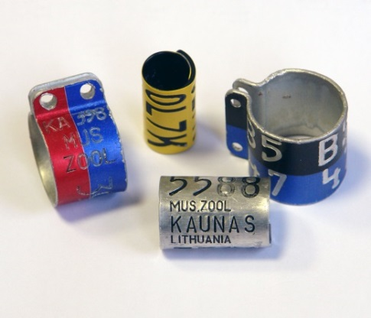
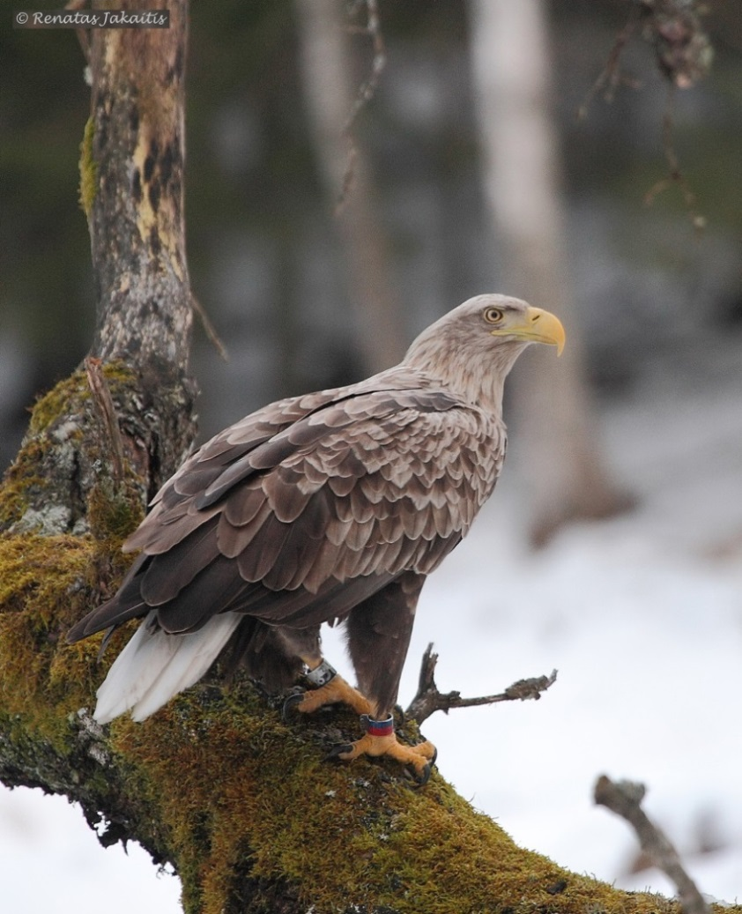
Įvadas
Kasmet milijonai Lietuvos paukščių migruoja į įvairias Europos šalis, Aziją, nemažai jų pasiekia Afrikos žemyną. Tai savotiški šalies ambasadoriai
Dalis sparnuočių ant savo kojų turi žiedą - lietuvišką „pasą“ su Kauno zoologijos muziejaus adresu
Renato Jakaičio nuotrauka

Slide 3
Įvadas
1. Lietuvoje per metus vidutiniškai apžieduojama 80.000 paukščių. Jie žieduojami metaliniais žiedais, kurių įrašą galima perskaityti paukštį sugavus, radus jį sužeistą ar žuvusį.
2. Tik 200-500 paukščių uždedami spalvoti žiedai, kurių įrašą galima sužinoti ne tik ankščiau minėtais būdais, bet perskaityti iš foto nuotraukų ar naudojant žiūronus, teleskopus, perskaityti iš toliau.
3. Šalyje tik pavieniams paukščiams uždedami palydoviniai siųstuvai.
1. Iš metaliniais žiedais paženklintų paukščių („ambasadorių“) gaunama tik apie 2% pranešimų apie jų aptikimą kitose šalyse.
2. Spalvotais plastikiniais ar metaliniais žiedais paženklintų paukščių („specialiųjų ambasadorių“) aptikimas padidėja daugiau kaip dešimteriopai.
3. Įvairiaplanė informacija apie palydoviniais siųstuvais paženklintus paukščius („akredituotus ambasadorius“) gaunama nuolat. Ryšys palaikomas su 50 % ar daugiau visų siųstuvais aprūpintų paukščių.
GPVF archyvo nuotrauka
Carsten Rohde nuotrauka

Slide 4
Projekto tikslas
Netradiciniu būdu pažymėti Lietuvos valstybės atkūrimo 100 metų jubiliejų
Paukščių pagalba garsinti Lietuvos ir Kauno miesto vardą pasaulyje
Prisidėti prie saugomų Lietuvos sparnuočių migracijų tyrimų
Supažindinti visuomenė su saugomomis paukščių rūšimis
Atkreipti visuomenė dėmesį į paukščių apsaugą
Projekto trukmė
2017 05 01 – 2018 12 31

Slide 5
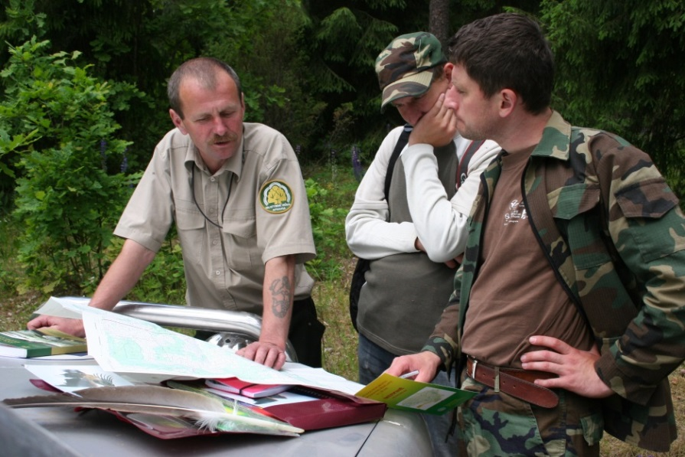
Projekto uždaviniai
2017-2018 m., visuose etnografiniuose Lietuvos regionuose patikrinti 120-160 senų ir surasti naujas saugomų paukščių rūšių lizdavietes
2017-2018 m., lizduose apžieduoti 200 vnt. (po 100 vnt. kasmet) 5-6 saugomų paukščių rūšių jauniklius („specialieji ambasadoriai“)
Iš jų 10-čiai uždėti palydovinius siųstuvus („akredituoti ambasadoriai“)
Per palydovinį ryšį stebėti siųstuvais pažymėtų paukščių migraciją
Registruoti apžieduotų paukščių aptikimą migracijų keliuose ir žiemavietėse
Informacinių priemonių pagalba skleisti žinią apie saugomas paukščių rūšis jų migraciją, tykančius pavojus, apsaugos priemones
GPVF archyvo nuotrauka
GPVF archyvo nuotrauka

Slide 6
Laukiami rezultatai
Patikrinti 120-160 senų ir surasti naujas saugomų paukščių rūšių lizdavietes
Lizduose apžieduoti 200 saugomų paukščių rūšių jauniklių
GPVF archyvo nuotrauka
GPVF archyvo nuotrauka

Slide 7
Laukiami rezultatai Lizduose apžieduoti 40-60 juodųjų gandrų (Ciconia nigra) jauniklių
Carsten Rohde nuotrauka
GPVF archyvo nuotrauka

Slide 8
Laukiami rezultatai Lizduose apžieduoti 40-50 mažųjų erelių rėksnių (Pomarina pomarina) jauniklių
Eugenijaus Kavaliausko nuotrauka
GPVF archyvo nuotrauka

Slide 9
Laukiami rezultatai Lizduose apžieduoti 10-20 juodųjų peslių (Milvus migrans) jauniklių
GPVF archyvo nuotrauka
GPVF archyvo nuotrauka

Slide 10
Laukiami rezultatai Lizduose apžieduoti 10-20 rudųjų peslių (Milvus milvus) jauniklių
GPVF archyvo nuotrauka
GPVF archyvo nuotrauka

Slide 11
Laukiami rezultatai Lizduose apžieduoti 95 -120 jūrinių erelių (Haliaeetus albicilla) jauniklių
GPVF archyvo nuotrauka
Vytauto Knyvos nuotrauka

Slide 12
Laukiami rezultatai Lizduose apžieduoti 5-10 žuvininkų (Pandion haliaetus) jauniklių
Dariaus Musteikio nuotrauka
Dariaus Musteikio nuotrauka

Slide 13
Laukiami rezultatai
Perspektyvoje tikimasi gauti 20-25 pranešimų apie žieduotus paukščius iš užsienio šalių ir Lietuvos
2017-2018 metais ir perspektyvoje tikimasi sekti 3-5 palydoviniais siųstuvais pažymėtus paukščius
GPVF archyvo nuotrauka
GPVF archyvo nuotrauka

Slide 14
Projekto rezultatų viešinimas
Informacijos apie projektą skelbimas internetinėse svetainėse: www.padekime-ereliams.lt; www.zoomuziejus.lt; www.ziedavimas.lt; www.paslaugosgamtai.lt ; www.delfi.lt/grynas/
Informacijos apie projektą skelbimas Facebook
Informacijos apie projektą skelbimas televizijos, radijo laidose
Informacijos skelbimas respublikinėje ir regioninėje spaudoje

Slide 15
Projekto vykdytojas ir partneriai
Vykdytojas: VšĮ „Gamtosaugos projektų vystymo fondas“ (GPVF)
Partneriai:
Kauno T.Ivanausko zoologijos muziejus
VšĮ "Paslaugos gamtai“
Informacija apie fondą ir vykdomą projektą: www.padekime-ereliams.lt
Norėdami prisidėti prie projekto tikslų įgyvendinimo nurodytame tinklalapyje atsidarykite skiltį „Parama“. Ten rasite informaciją, kaip pervesti paramą nurodant projekto pavadinimą: „Paukščiai – Lietuvos ambasadoriai“.
Parėmusieji vienos iš rūšių žiedavimo programą ir bent vieno siųstuvo įsigyjimą bei eksploataciją turės galimybę išrinkti siųstuvu pažymėto paukščio vardą ir gauti operatyvią informaciją apie jo buvimo vietą ir kitaip pažymėtų paukščių aptikimo duomenis.
Susisiekite su mumis dėl galimų reklamos priemonių Jūsų verslui: 8-686-14030
Kontaktinis asmuo: projekto vadovas Saulius Rumbutis
Tel.: 8 614 97582; el.paštas: sauliusrumbutis@gmail.com

